Slide 1






Chào mừng các em đến với tiết
Luyện từ và câu!

Slide 2

Khởi động

Slide 3

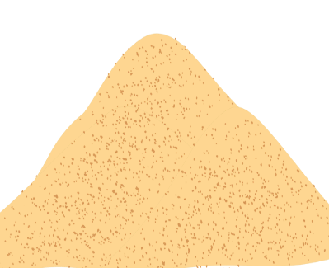
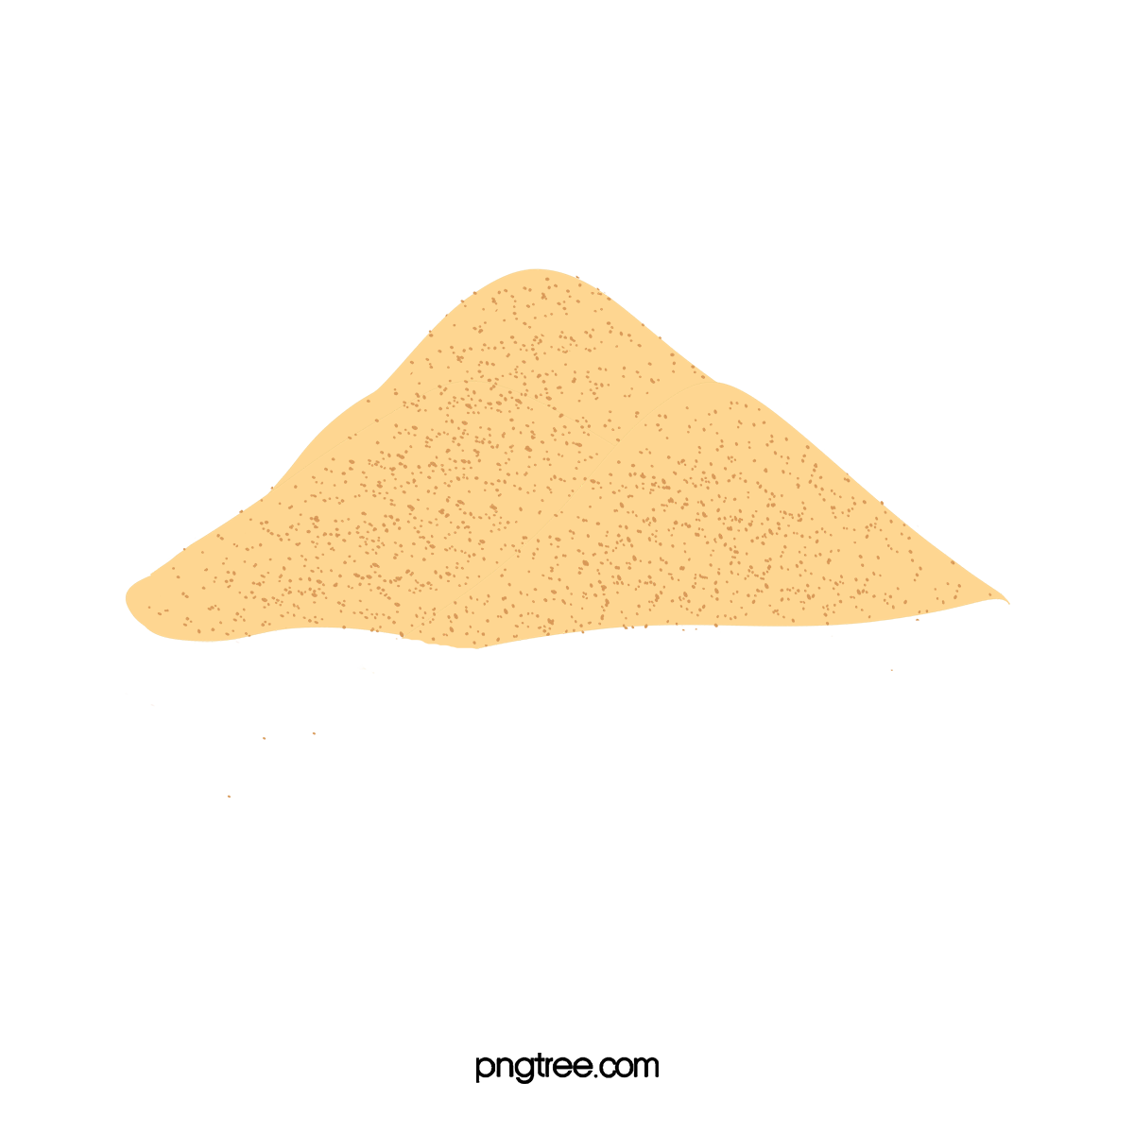
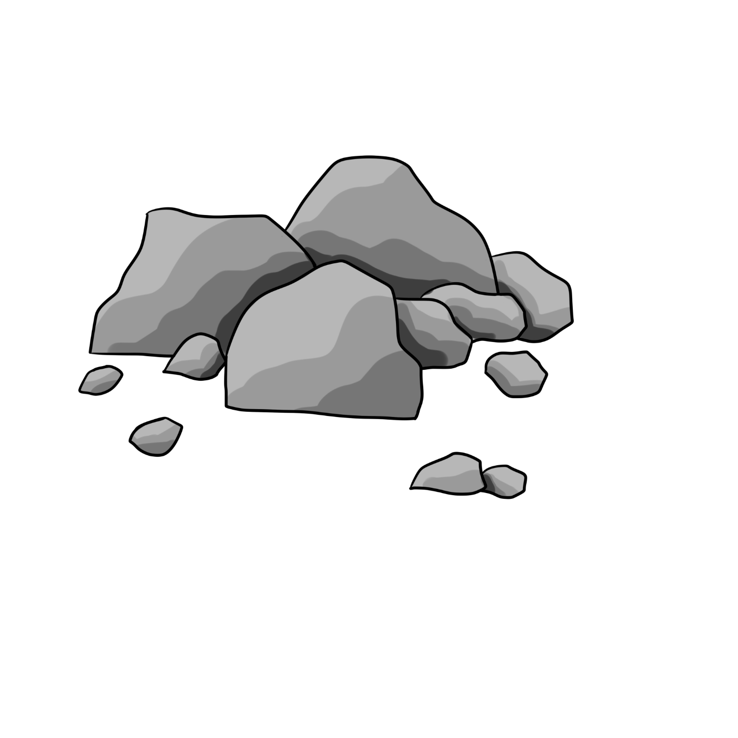
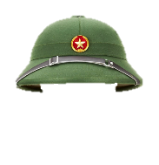

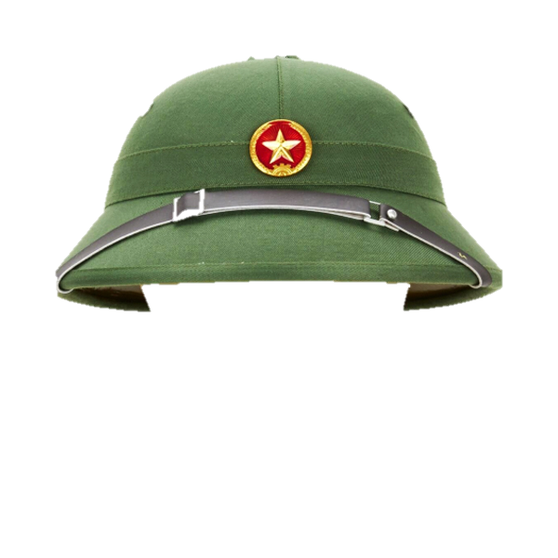
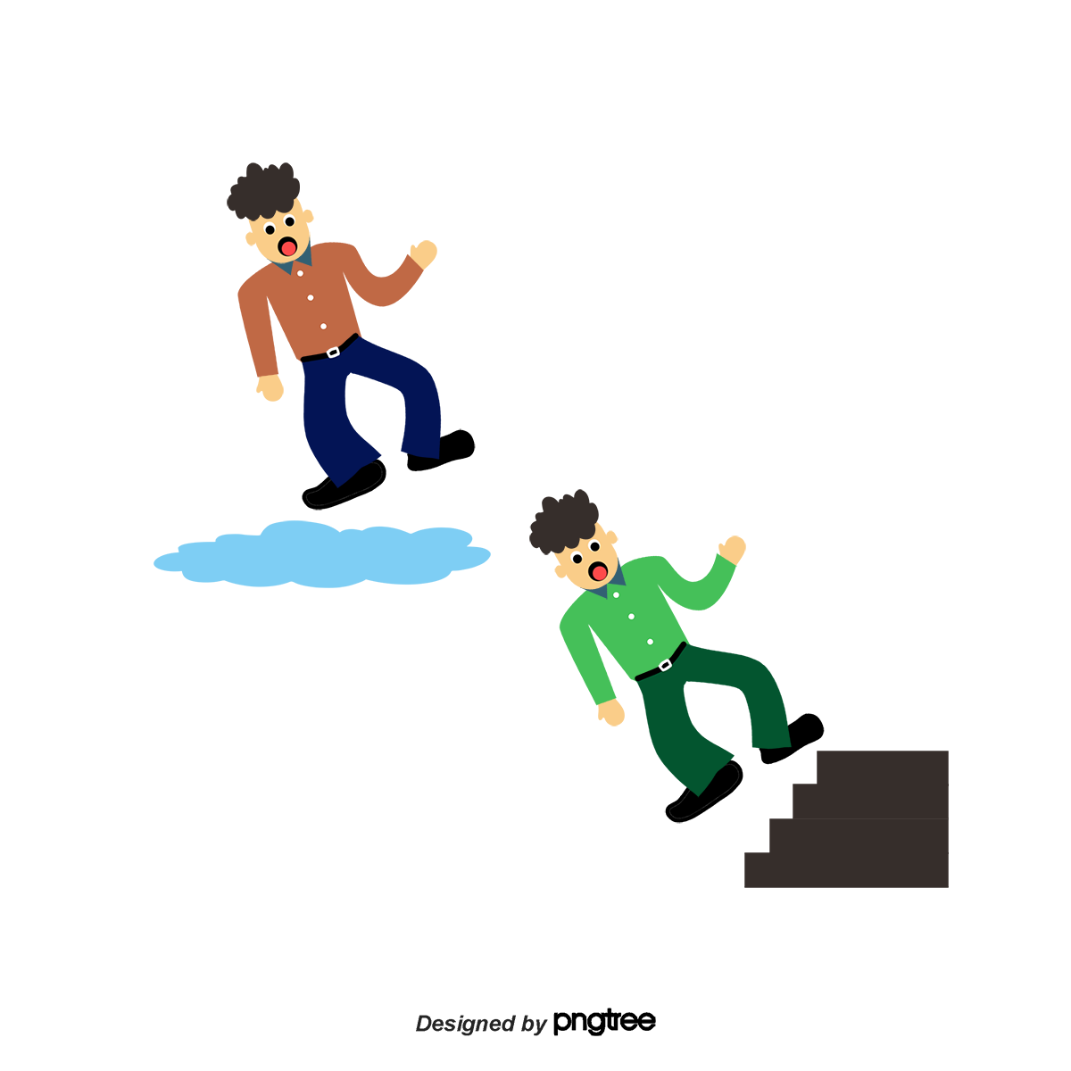


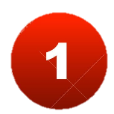


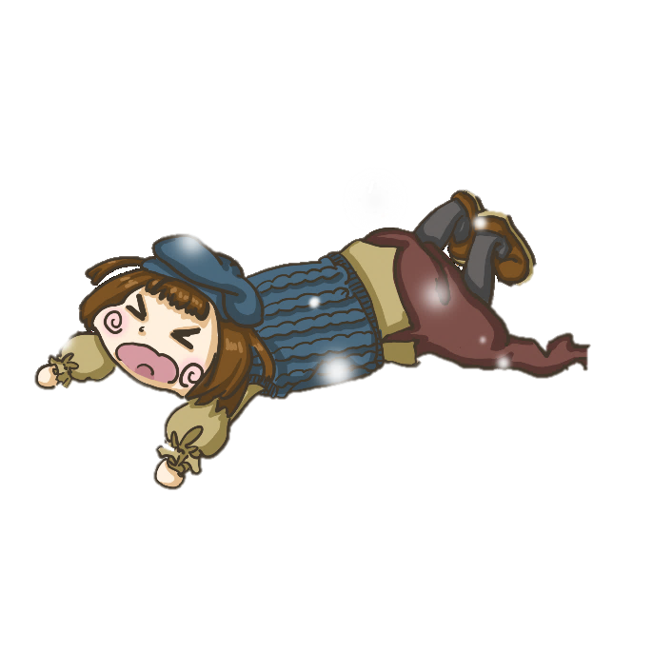

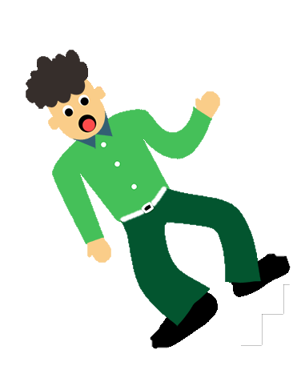




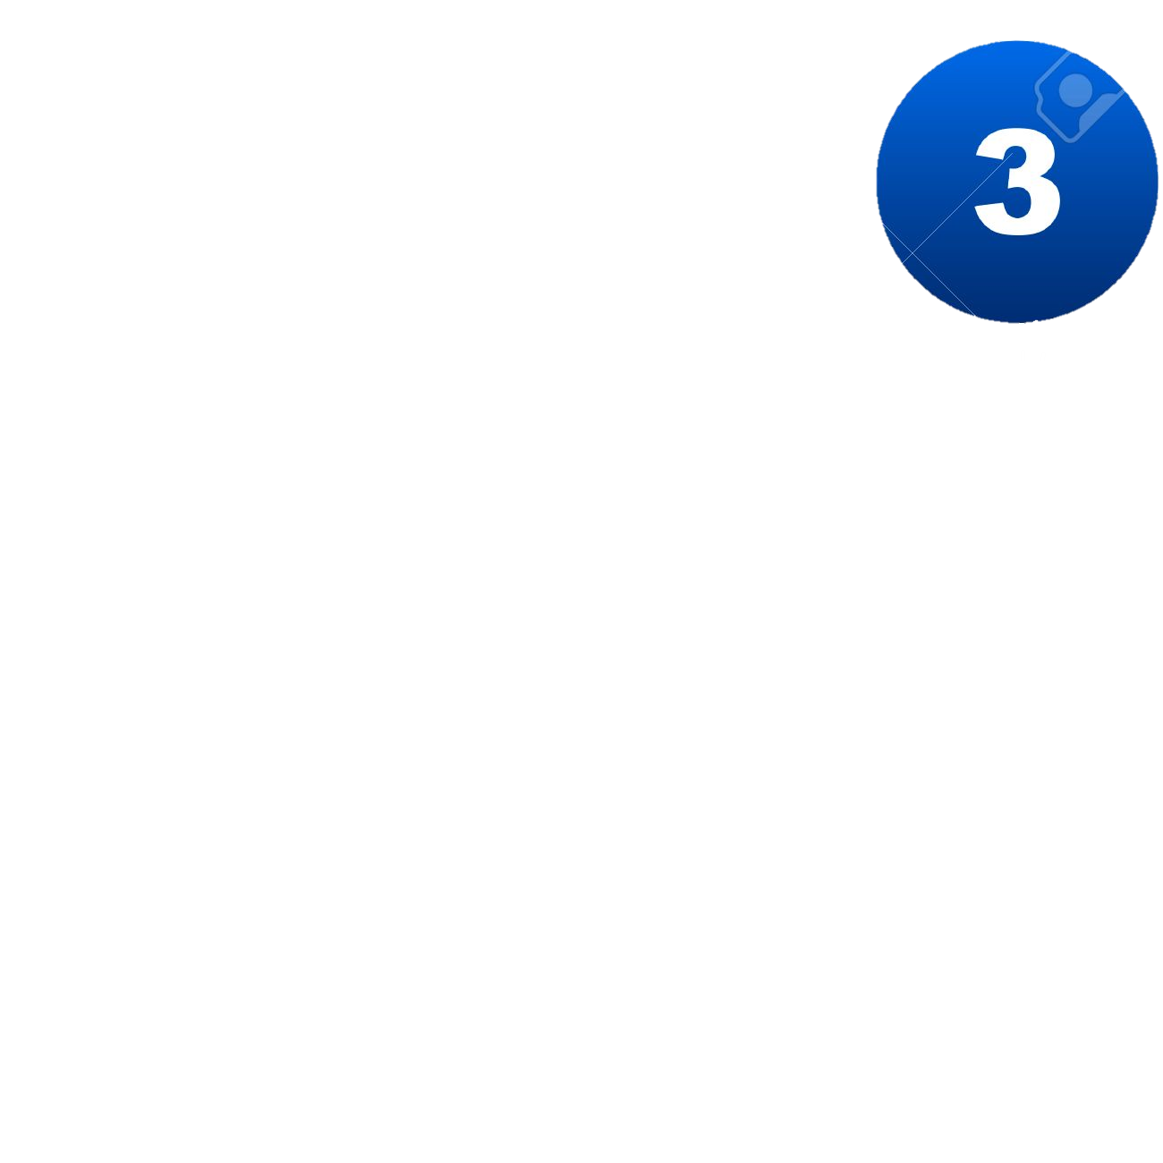
CỨU HỘ SẠC LỠ
Notes:
NHẤN VÀO MŨI TÊN ĐỂ TỚI BÀI HỌC

Slide 4




Câu 1: Động từ là gì?
A. Những từ chỉ hoạt động của sự vật
B. Những từ chỉ tên sự vật
C. Những từ chỉ trạng thái của sự vật
D. Những từ chỉ hoạt động, trạng thái của sự vật
START
Hết Giờ
Notes:
NHẤN VÀO TẢNG ĐÁ BÊN TRÁI ĐỂ QUAY LẠI

Slide 5
Câu 2: Từ nào sau đây là động từ?
A. Mẹ
B. Cô
C. Đi
D. Bạn
START
Hết Giờ

Slide 6
Câu 3: Điền từ còn thiếu vào chỗ chấm:
Chúng em ... làm bài kiểm tra vào ngày mai.
A. Sắp
B. Đang
C. Đã
D. Sẽ
START
Hết Giờ

Slide 7
Câu 4: Cô em rất dịu dàng.
Từ được gạch chân là từ loại gì?
A. Danh từ
B. Tính từ
C. Động từ
D. Quan hệ từ
START
Hết Giờ

Slide 8






TÍNH TỪ
TÍNH TỪ

Slide 9

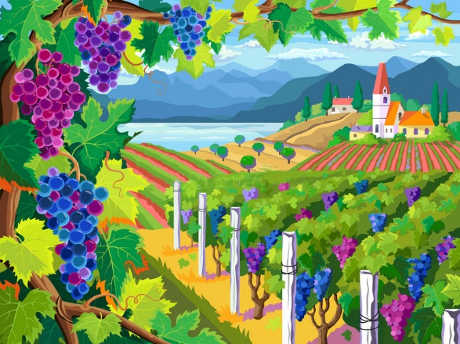


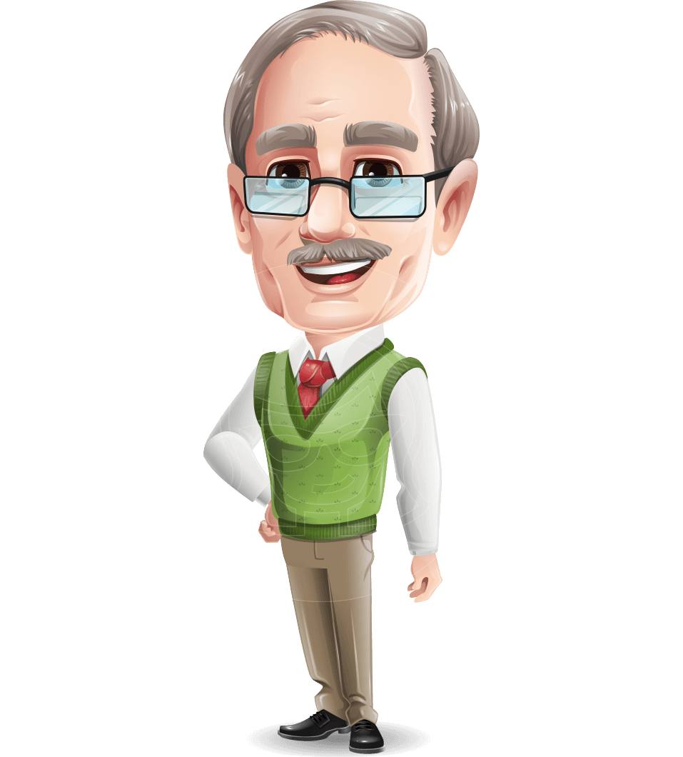
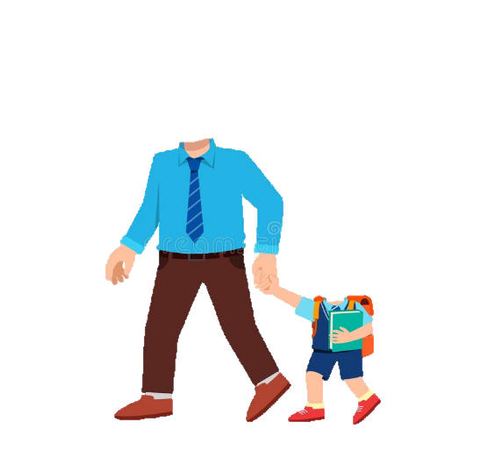

I. Nhận xét
1. Đọc truyện sau :
Cậu học sinh ở Ác-boa
Ác-boa là một thị trấn nhỏ, không có những lâu đài đồ sộ, nguy nga chỉ thấy những ngôi nhà nhỏ bé, cổ kính và những vườn nho con con. Dòng sông Quy-dăng-xơ hiền hòa lượn quanh thành phố với những chiếc cầu trắng phau.
Ông bố dắt con đến gặp thầy giáo để xin học. Thầy Rơ-nê đã già, mái tóc ngả màu xám, da nhăn nheo, nhưng đi lại vẫn nhanh nhẹn... Thầy cứ lắc đầu chê Lu-i còn bé quá.
Thế mà chỉ ít lâu sau, Lu-i đã khiến thầy rất hài lòng. Cậu là học sinh chăm chỉ và giỏi nhất lớp.
Theo ĐỨC HOÀI

Slide 10
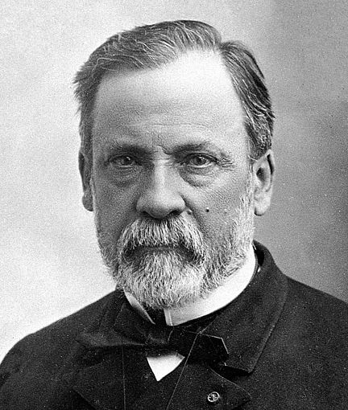

Lu-i Pa-xtơ được tôn vinh là "cha đẻ của ngành vi sinh vật học". Ông chưa bao giờ chính thức học y khoa nhưng vẫn được coi là một thầy thuốc vĩ đại và là Ân nhân của Nhân loại. Ông còn có nhiều công trình nghiên cứu khoa học mang lại lợi ích cho nhân loại.
Lu-i Pa-xtơ (1822-1895)
nhà bác học nổi tiếng người Pháp

Slide 11


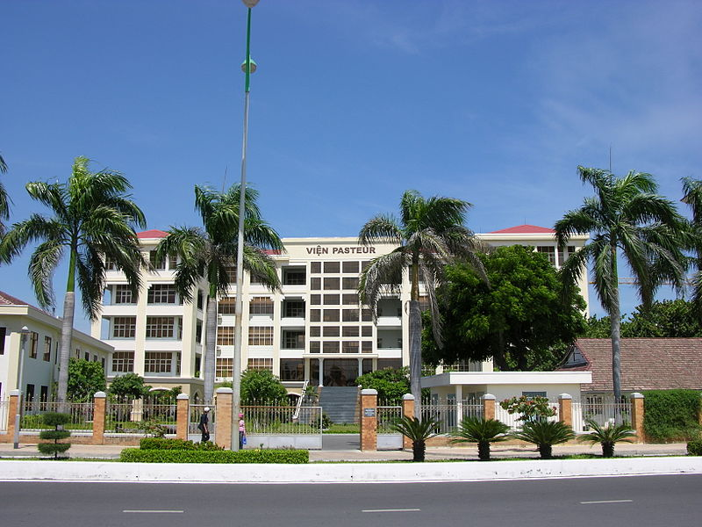

Viện nghiên cứu mang tên ông ở Nha Trang

Slide 12
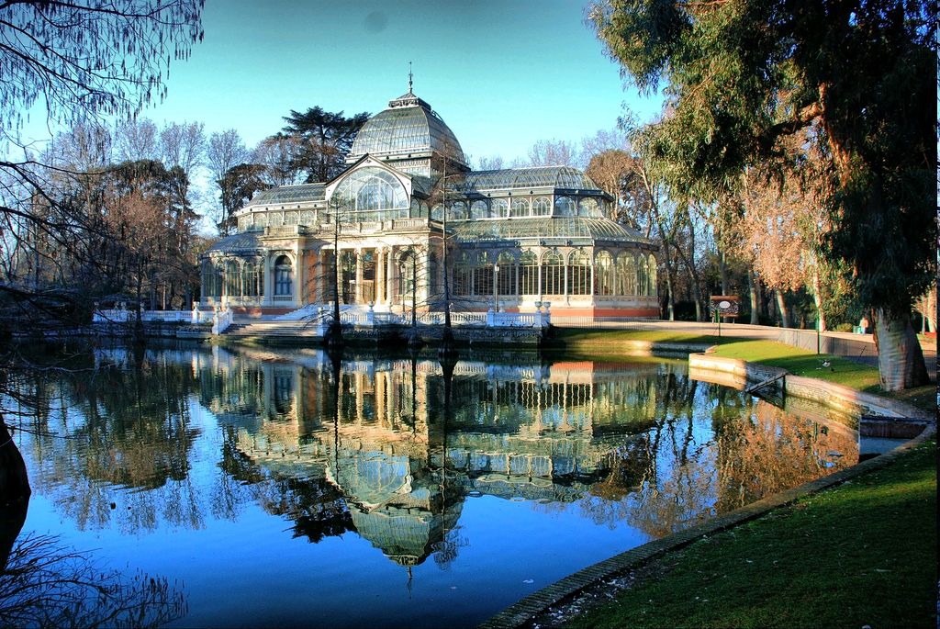
-Đồ sộ: hết sức to lớn
-Nguy nga: to lớn, đẹp đẽ
( công trình kiến trúc)

Slide 13
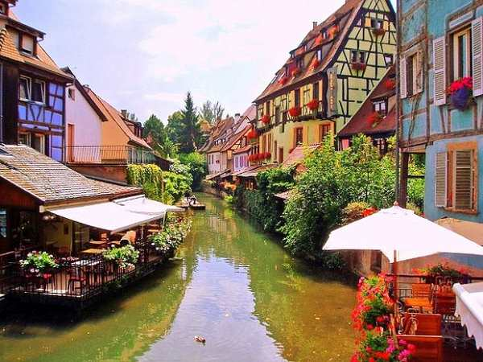
Ngôi nhà cổ kính

Slide 14




2. Tìm các từ trong truyện trên miêu tả.
Tính tình, tư chất của cậu bé Lu-i
b) Màu sắc của sự vật :
- Những chiếc cầu
- Mái tóc của thầy Rơ-nê
c) Hình dáng, kích thước và các đặc điểm khác của sự vật :
- Thị trấn
- Vườn nho
- Những ngôi nhà
- Dòng sông
- Da của thầy Rơ-nê

Slide 15
Cậu học sinh ở Ác-boa
Ác-boa là một thị trấn nhỏ, không có những lâu đài đồ sộ, nguy nga, chỉ thấy những ngôi nhà nhỏ bé, cổ kính và những vườn nho con con. Dòng sông Quy-dăng-xơ hiền hòa lượn quanh thành phố với những chiếc cầu trắng phau.
Ông bố dắt con đến gặp thầy giáo để xin học. Thầy Rơ-nê đã già, mái tóc ngả màu xám, da nhăn nheo, nhưng đi lại vẫn nhanh nhẹn…Thầy cứ lắc đầu chê Lu-i còn bé quá.
Thế mà chỉ ít lâu sau, Lu-i đã khiến thầy rất hài lòng. Cậu là học sinh chăm chỉ và giỏi nhất lớp.
Theo Đức Hoài
2. Tìm các từ trong truyện miêu tả:
Tính tình, tư chất của:
-Cậu bé Lu-i:
chăm chỉ, giỏi
Những từ
miêu tả đặc điểm hoặc
tính chất của
sự vật
là
tính từ.
b. Màu sắc của sự vật :
- Những chiếc cầu:
trắng phau
- Mái tóc của thầy Rơ-nê:
xám
c. Hình dáng, kích thước và các đặc điểm khác của sự vật :
- Thị trấn:
nhỏ
- Vườn nho:
con con
- Những ngôi nhà:
nhỏ bé, cổ kính
- Dòng sông:
hiền hòa
- Da của thầy Rơ-nê:
nhăn nheo

Slide 16


Vậy các bạn hiểu tính từ là những từ như thế nào?

Slide 17
Tính từ là những từ miêu tả
đặc điểm hoặc tính chất
của sự vật.

Slide 18
3. Trong cụm từ đi lại vẫn nhanh nhẹn, từ nhanh nhẹn bổ sung ý nghĩa cho từ nào?
Những từ miêu tả hoạt động của sự vật cũng là tính từ.
đi lại vẫn nhanh nhẹn
VD:
Em bé đang ngủ say.
Những từ miêu tả trạng thái của sự vật cũng là tính từ.

Slide 19
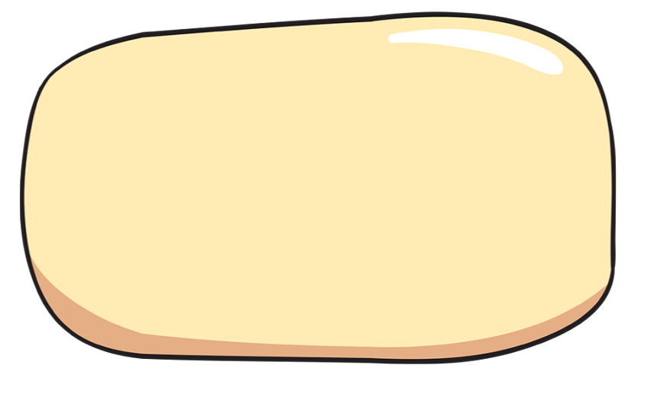
Tính từ là những từ ………..
….……… hoặc ………… của sự vật, hoạt động, trạng thái...
miêu tả
đặc điểm
tính chất

Slide 20
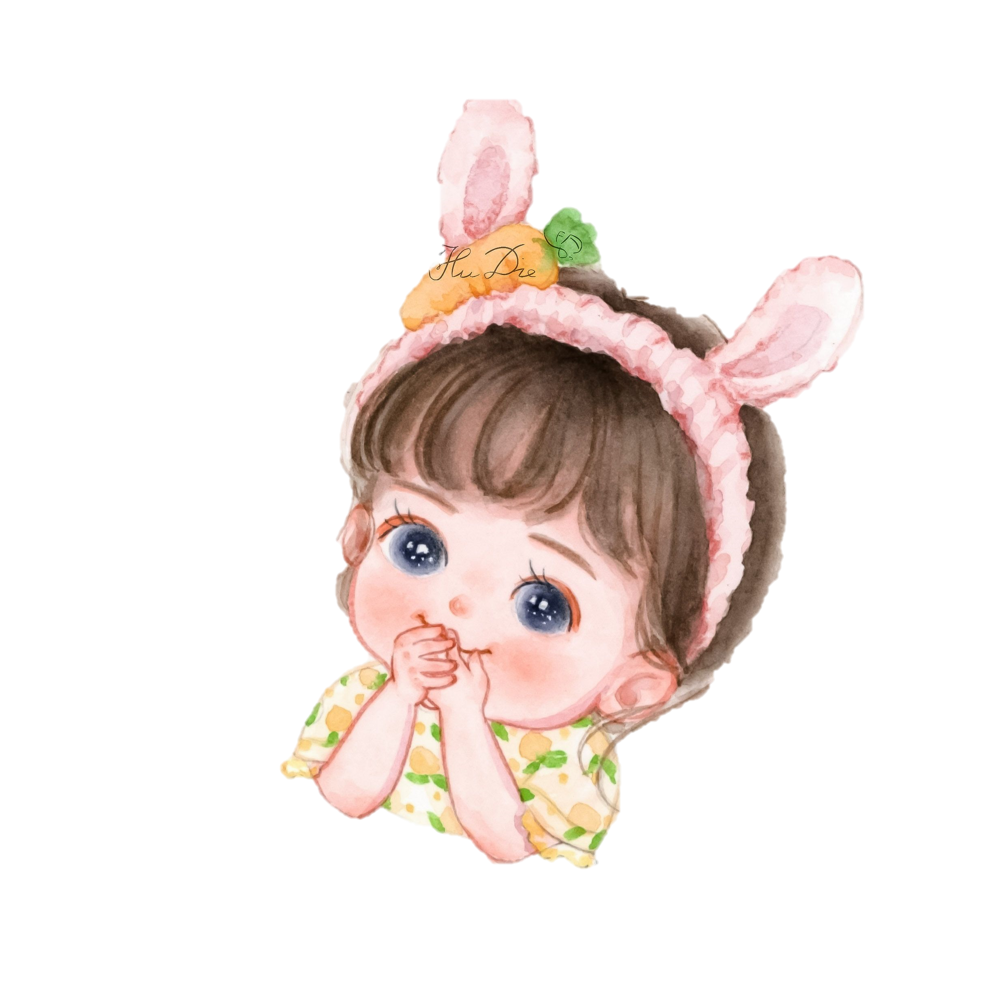



Luỵện tập
LUYỆN TẬP

Slide 21
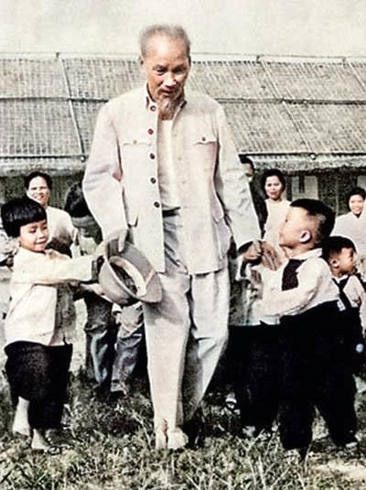
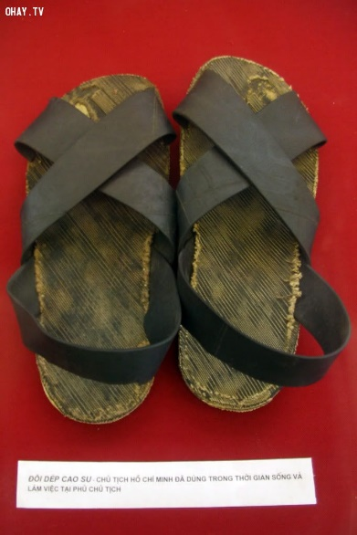
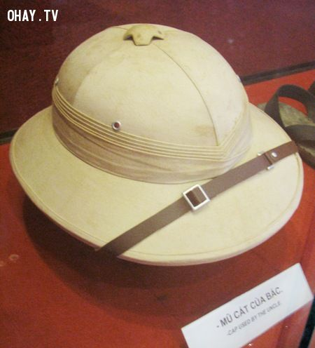
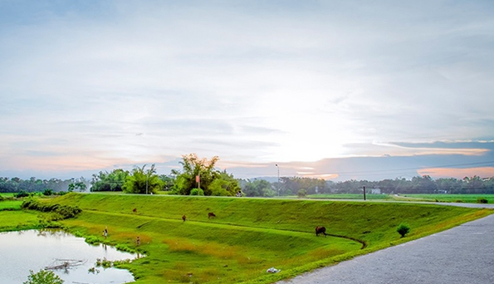
II. Luyện tập
1. Tìm tính từ trong các đoạn văn sau :
a) Chủ tịch Hồ Chí Minh, vị Chủ tịch của Chính phủ Lâm thời nước Việt Nam Dân chủ Cộng hòa, ra mắt đồng bào. Đó là một cụ già gầy gò, trán cao, mắt sáng, râu thưa. Cụ đội chiếc mũ đã cũ, mặc áo ka ki cao cổ, đi dép cao su trắng, ông cụ có dáng đi nhanh nhẹn. Lời nói của Cụ điềm đạm, đầm ấm, khúc chiết, rõ ràng.
Theo Võ NGUYÊN GIÁP
b) Sáng sớm, trời quang hẳn ra. Đêm qua, một bàn tay nào đã giội rửa vòm trời sạch bóng. Màu mây xám đã nhường chỗ cho một màu trắng phớt xanh như màu men sứ. Đằng đông, phía trên dải đê chạy dài rạch ngang tầm mắt, ngăn không cho thấy biển khơi, ai đã ném lên bốn năm mảng mây hồng to tướng, lại điểm xuyết thêm ít nét mây mỡ gà vút dài thanh mảnh.
BÙI HIỂN

Slide 22


Bài 1
a) Chủ tịch Hồ Chí Minh, vị Chủ tịch của Chính phủ Lâm thời nước Việt Nam Dân chủ Cộng hòa, ra mắt đồng bào. Đó là một cụ già gầy gò, trán cao, mắt sáng, râu thưa. Cụ đội chiếc mũ đã cũ, mặc áo ka ki cao cổ, đi dép cao su trắng, ông cụ có dáng đi nhanh nhẹn. Lời nói của Cụ điềm đạm, đầm ấm, khúc chiết, rõ ràng.
Theo Võ NGUYÊN GIÁP

Slide 23
Bài 1
b) Sáng sớm, trời quang hẳn ra. Đêm qua, một bàn tay nào đã giội rửa vòm trời sạch bóng. Màu mây xám đã nhường chỗ cho một màu trắng phớt xanh như màu men sứ. Đằng đông, phía trên dải đê chạy dài rạch ngang tầm mắt, ngăn không cho thấy biển khơi, ai đã ném lên bốn năm mảng mây hồng to tướng, lại điểm xuyết thêm ít nét mây mỡ gà vút dài thanh mảnh.
BÙI HIỂN

Slide 24
Bài 2:Hãy viết một câu có dùng tính từ
a) Nói về một người bạn hoặc người thân của em.
b) Nói về một sự vật quen thuộc với em (cây cối, con vật, nhà cửa, đồ vật, sông núi…)

Slide 25
chăm chỉ
Vui vẻ
xinh xắn

Slide 26


Đáng yêu

Slide 27

CỦNG CỐ

Slide 28
TRÒ CHƠI GIẢI Ô CHỮ
7
1
T | Ố | T
2
L | Í | N | H | Í
3
L | O | N | G | L | A | N | H
4
M | Ê | N | H | M | Ô | N | G
5
T | H | Ậ | T | T | H | À
H | I | Ề | N | T | Ừ
6
Dòng 5 : Tìm từ có nghĩa: “Ngay thẳng , không giả dối, không tham lấy của người khác.”
(có 7 chữ cái).
Dòng 2 : Tìm từ có nghĩa: “Tiếng nói quá nhỏ, quá khẽ , nghe không rõ”.
(có 5 chữ cái).
Dòng 1 : Điền từ thích hợp vào chỗ trống để hoàn chỉnh câu tục ngữ sau: ......gỗ hơn......nước sơn.
(có 3 chữ cái).
Dòng 3 : “Những hạt sương sớm long lanh như hạt ngọc.”
Đâu là tính từ trong câu trên?
Dòng 6 :
Tính từ trong câu “Bà em rất hiền từ” là:
(có 6 chữ cái).
Dòng 4 : Điền từ còn thiếu vào chỗ trống:
Việt Nam đất nước ta ơi!
...biển lúa đâu trời đẹp hơn.
(có 8 chữ cái).
Notes:
Chọn từ câu 1 đến câu 6

Slide 29
Good bye!

